Slide 1
三位一体的优秀工具 —浅谈住院医师对UTD的使用
2016-4-28
范俊平

Slide 2
OUTLINES
开场白
临床问题实例
科研问题实例
临床知识学习
TIPS

Slide 3
开场白
关于本次分享
听众调研
题外话：Getting Things Done（GTD）

Slide 4
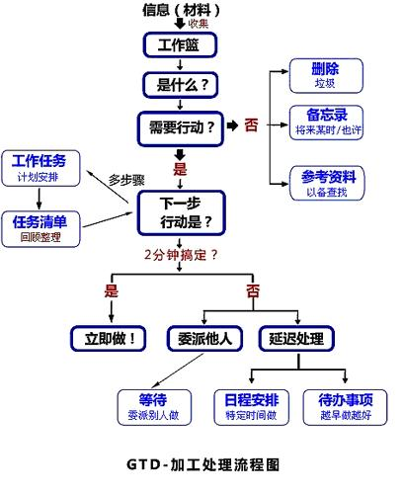
要做的事情总是比时间多
Notes:
还给Omnifocus的截图吗？

Slide 5
临床问题实例：Case1
地点：产科病房
问题：F/28y，SLE4年，近1年规律口服泼尼松10mg qd，明日拟剖腹产，是否需给应应激量激素？怎么给？

Slide 6
临床问题实例：Case1
地点：外科病房
问题：F/56，诊断真性红细胞增多症1年余，拟行肾癌手术，入院血常规HGB180g/L，是否需加用羟基脲？

Slide 7
临床问题实例：Case3
地点：家里
问题：M/50，你的亲戚，既往体健，1个月前感冒，咳嗽至今，已经喝了很多瓶棕铵，还在咳嗽，问你怎么办？

Slide 8
科研问题实例：IVIG的故事
背景知识
UTD提供的帮助

Slide 9
科研问题实例：肺栓塞的故事
背景知识
UTD提供的帮助

Slide 10
临床知识学习：更多的用法
临床实践指南更新/Practice changeing updates
最新内容/Findout what's new in
按专科浏览
Patient info

Slide 11
TIPS
临床知识不等同于临床能力
“临床医生天然是研究者”
开卷有益，常读常新

Slide 12
Q&A

Slide 13
谢谢！

